Slide 1
Salvation Army
Par : Sarah McHarg
Date: LE 29 AVRIL 2016

Slide 2
Le plan
Mon Organisation
Leur Adresse
Comment tu peux to contacter
Qui est en charge
Qu’est-ce qu’ils font pour votre communauté
Comment ils ramassent leurs dons

Slide 3
Mon organisation
Pour mon organisation, j’ai choisi la Salvation Army.
Voici leur logo

Slide 4
Leur adresse
Il y a plusieurs adresse au Nouveau-Brunswick, mais quelque adresse à Saint Jean sont :
Le <<Thrift Store>> pour Saint Jean à 87 Lansdowne Place (E2K 3A1)
L’église pour la communauté pour Saint Jean est à 36 Rue Waterloo (E2L 3Z8)
Les services pour la communauté et les familles à Saint Jean est à 27A Rue Prince Edward (E2L 3S1)

Slide 5
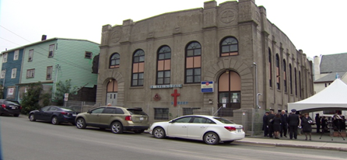
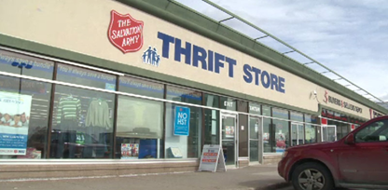

Slide 6
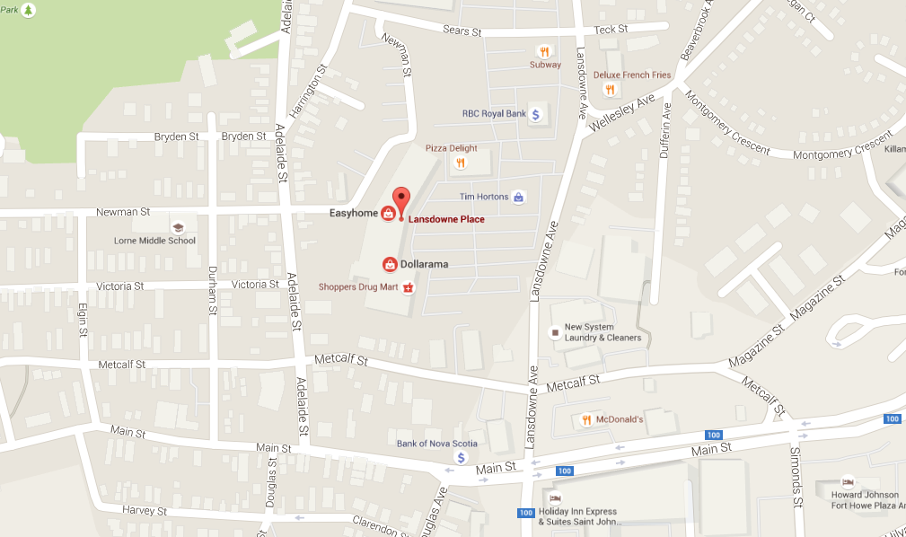
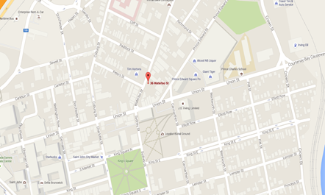
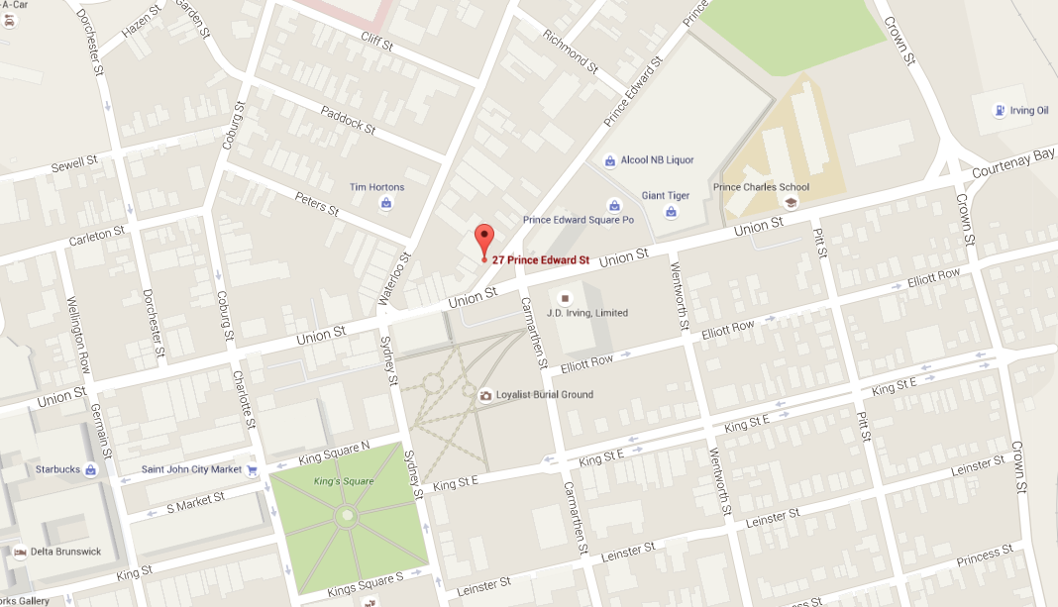

Slide 7
Comment tu peux contacter
Si tu voulais contacter par telephone, voici les numèros :
Pour les services pour la communauté et les familles à Saint Jean c’est (P)(506)634-1633 ou (F)(506)693-1553.
Pour l’ église pour la communauté à Saint Jean c’est (P)(506)634-7166 ou (F)(506)649-5135.
Pour le<<Thrift Store>> à Saint Jean c’est (P)(506)632-8391.
Si tu voulais contacter par courriel, voici les courriel :
Pour les services pour la communauté et les familles c’est- daniel_pinksen@can.salvationarmy.org lori_pinksen@can.salvationarmy.org
Pour l’ église pour la communauté c’est-danny_pinksen@can.salvationarmy.org lori_pinksen@can.salvationarmy.org
Aussi, pour l’ église pour la communauté il y a un boît pour le courrier :
PO Boît 473(E2L 3Z8).
Il y a leur site de web aussi :
http://www.salvationarmy.ca/donate-now/?gclid=CJKK-YeQsMwCFY-DaQodruMIZw

Slide 8
Qui est en charrge
La Salvation Army n’a pas une personne en charge. C’est un organisation qui est fait d’un religion et leurs croyances de quoi est bon pour la communauté.

Slide 9
qU’est-ce qu’ils font pour notre communauté
La Salvation Army aide notre communauté par donner aux personnes qui ne reçoi pas beaucoup ou qui ne sont pas en le sécurité économique. Ils font des differents façon que tu peux faire une donation comme il y a du bénévole, les donation simple avec l’argent ou fait quelque chose qui investir dans le future de quelqu’un qui a besoin d’aide. La Salvation Army se batter contre le pauvreté. Aussi quand je dis le bénévole je veux dire qu’ils donnent la nourriture, l’argent et le sécurité économique pour leur education et leur future.

Slide 10
Comment Ils ramassent les dons
Ils ramassent les dons par les personnes qui donne leur temps pour aider. Le <<Thrift Store>> a ses dons par les personnes qui juste donne leurs vêtements. Aussi par leur site de web ça dit comment tu peux donner de l’argent ou sur leur site de web tu peux aussi s’inscrire pour le bénévole. Quand c’est proche a Noël ils allent sur les rues et collectionnent d’argent avec les cloches, les polices et parfois les pères de Noël.

